Slide 1
夜
市
游戏道具商城的设计与实现

Slide 2
0 1
系统架构
目录
0 2
对象设计
0 3
设计思路
0 4
功能展示

Slide 3
壹
系统架构

Slide 4
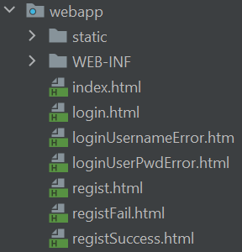
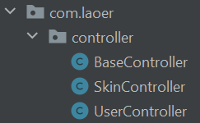
前端展示层 (Presentation Layer)
角色: 负责与用户交互，提供用户界面，向用户展示数据并接收用户输入。
技术栈: HTML、CSS、JavaScript、以及基于浏览器的动态效果。
组件:
登录页面 (login.html)
注册页面 (regist.html)
Valorant 夜市页面 (Valorant夜市页面 HTML)
前端验证: 利用 JavaScript 进行表单验证（如用户名格式、密码格式等）
HERE IS YOUR TITLE HERE
HERE IS YOUR TITLE HERE
表现层（Controller）
职责：接收来自前端的请求，调用相应的服务层进行业务处理，并返回处理结果。
组件：
UserController：负责用户登录、注册等相关操作。
SkinController：处理用户查询、购买皮肤的请求。

Slide 5
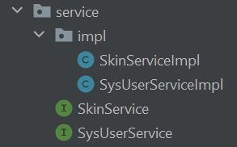
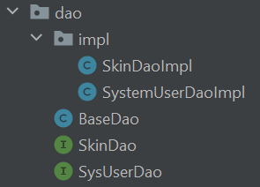
业务逻辑层 (Service Layer)
角色: 负责处理具体的业务逻辑，包括用户管理、皮肤管理、购物车管理等。
技术栈: Java、Spring（如果使用Spring框架），服务接口和实现类。
组件:
SkinService 和 SkinServiceImpl: 负责皮肤相关的业务逻辑，例如展示皮肤、添加皮肤到购物车、修改皮肤等。
SysUserService 和 SysUserServiceImpl: 负责用户相关的业务逻辑，包括用户注册、登录、修改密码等。
CartWrapper: 处理购物车的相关操作。
HERE IS YOUR TITLE HERE
数据访问层 (Data Access Layer)
角色: 负责与数据库交互，进行数据的持久化存储、查询和更新。
技术栈: Java、JDBC、DAO（数据访问对象）模式。
组件:
BaseDao: 提供通用的数据库操作方法。
SkinDao 和 SkinDaoImpl: 处理与皮肤相关的数据操作，如查询皮肤、更新皮肤等。
SysUserDao 和 SysUserDaoImpl: 负责用户数据的存取
HERE IS YOUR TITLE HERE

Slide 6

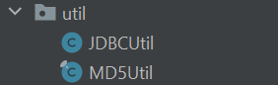
安全层 (Security Layer)
角色: 负责用户的认证和授权，确保系统的安全性。
技术栈: 使用 Spring Security 或自定义登录拦截器。
组件:
LoginFilter: 拦截用户的登录请求，验证用户信息并维护会话。
MD5Util: 用于加密密码，确保用户信息的安全存储。
辅助工具层 (Utility Layer)
角色: 提供公共工具方法。
组件:
JDBCUtil: 提供数据库连接的工具类，便于数据库的操作。
MD5Util: 提供对密码加密、解密的支持。

Slide 7
贰
对象设计

Slide 8
json
table
Jackson gson
Products
Shoppings
users
Let数组（前端）
pojo
定义：let cart=【】；
cart.push({ Name, Price, ProductID, ImagePath ,color});
CartWrapper
Sale
Skin
SysUser

Slide 9
叁
设计思路

Slide 10
设计思路
项目灵感来源
无畏契约夜市功能的效仿：你的项目借鉴了《无畏契约》游戏中的夜市功能，这个设计具有独特的“饥饿消费”机制，玩家在特定时间内可以购买不同的游戏皮肤或道具，而这种机制通过限时、稀缺等方式，激发了玩家的购买欲望。
吸引玩家消费：通过限制每种商品的购买数量，设置购买周期和条件，让玩家产生焦虑感，迫使他们在有限时间内做出决策，从而推动消费。
设计目标
增强用户粘性：通过引入类似“限时折扣”和“稀缺资源”的设计，鼓励用户频繁访问商城，增加用户在平台上的停留时间和参与度。
创造购买欲望：通过设计饥饿营销的策略，用户在看到自己心仪的道具有优惠时，会产生“错过就没有”的心理，从而激发购买欲望。
丰富商城体验：为用户提供更多的选择与购买机会，同时确保每次消费都能带来不同的游戏体验和收获。

Slide 11
肆
功能展示

Slide 12
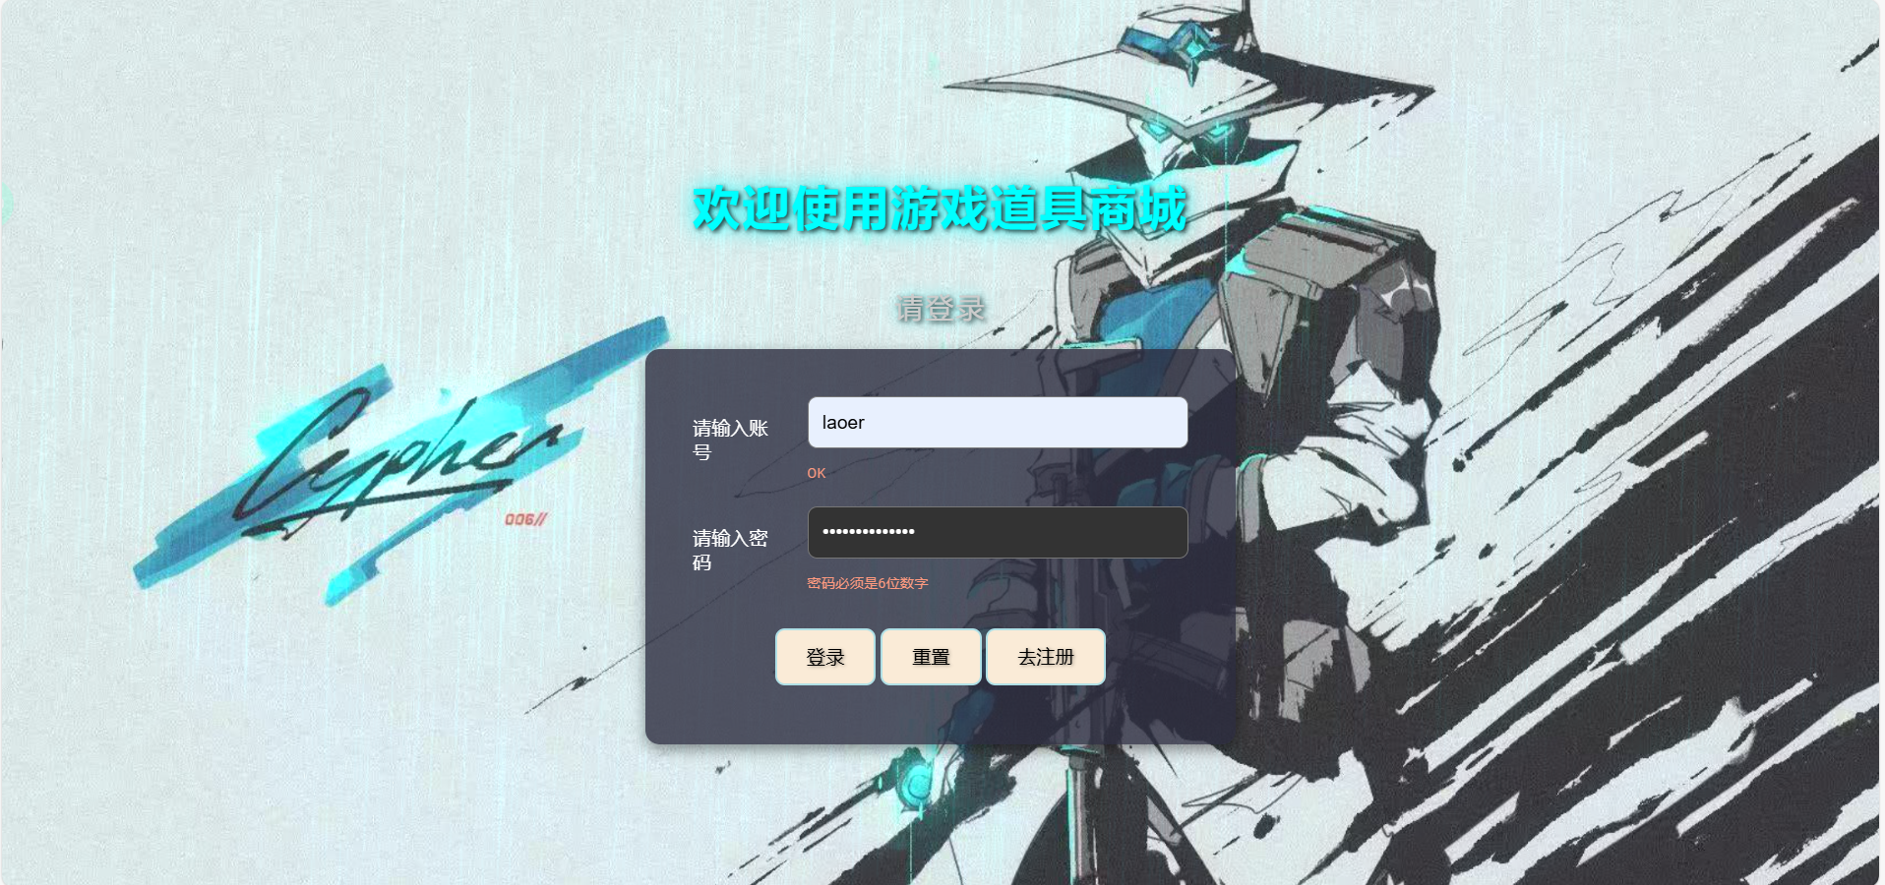
登录
用户登录流程:
用户通过前端表单输入用户名和密码，提交至后端，期间通过正则表达式检验格式。
后端使用 LoginFilter 对请求进行拦截，验证用户名和密码，。
如果验证通过，返回用户的登录信息，并创建会话；否则，返回错误信息

Slide 13
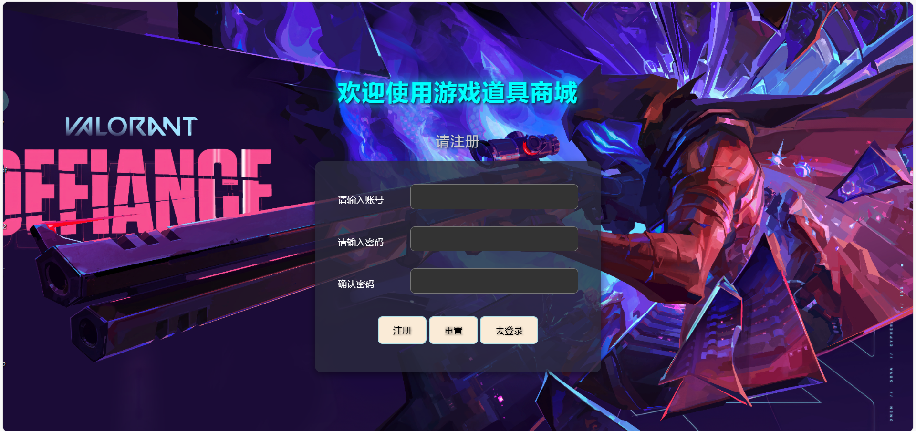
注册
用户注册流程:
用户提交注册信息（包括用户名、密码等）
后端通过SysUserService 验证信息并将其保存到数据库。

Slide 14
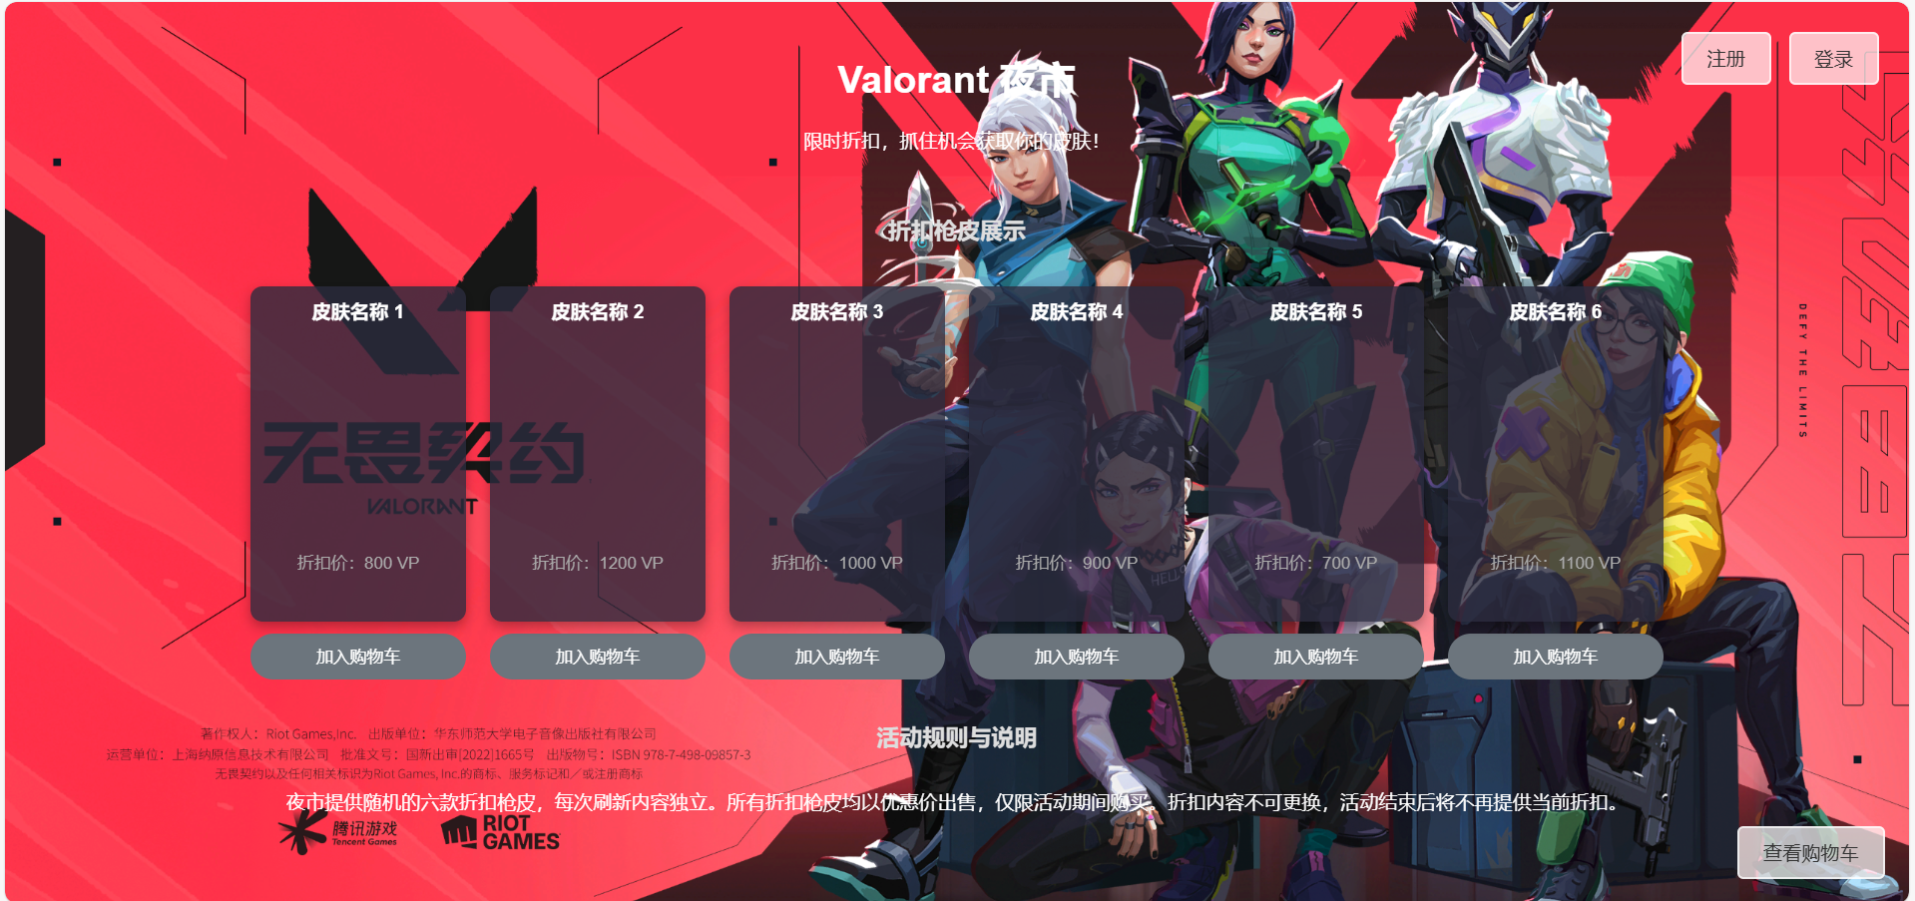
主界面展示
注册
用户注册流程:
用户提交注册信息（包括用户名、密码等），后端通过 SysUserService 验证信息并将其保存到数据库。

Slide 15
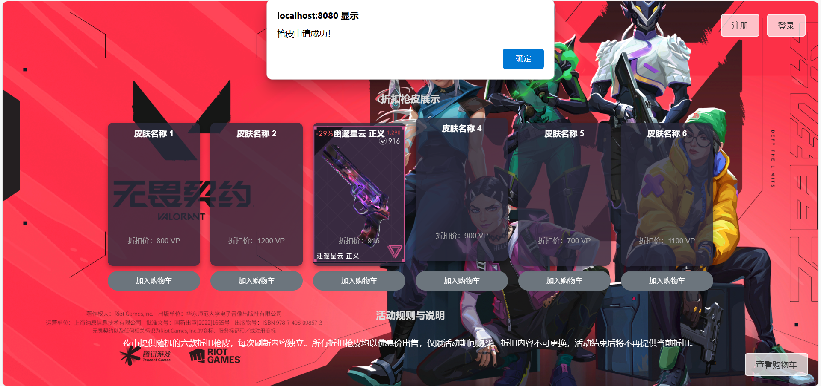
皮肤管理
抽取游戏道具流程:
用户在前端单击卡片，抽取可供购买的道具
前端通过 SkinController 调用后端的 SkinService 提供展示和购买服务。

Slide 16
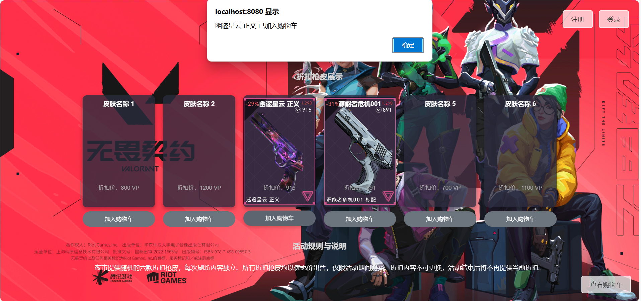
购物车管理流程:
用户可以将皮肤添加到购物车，并提交购买请求。
后端通过 CartWrapper 处理购物车内商品的管理，最终提交到数据库进行结算。

Slide 17
购物车管理
向购物车中添加商品
用户可以将皮肤添加到购物车，并提交购买请求。
后端通过 CartWrapper 处理购物车内商品的管理，最终提交到数据库进行结算。

Slide 18
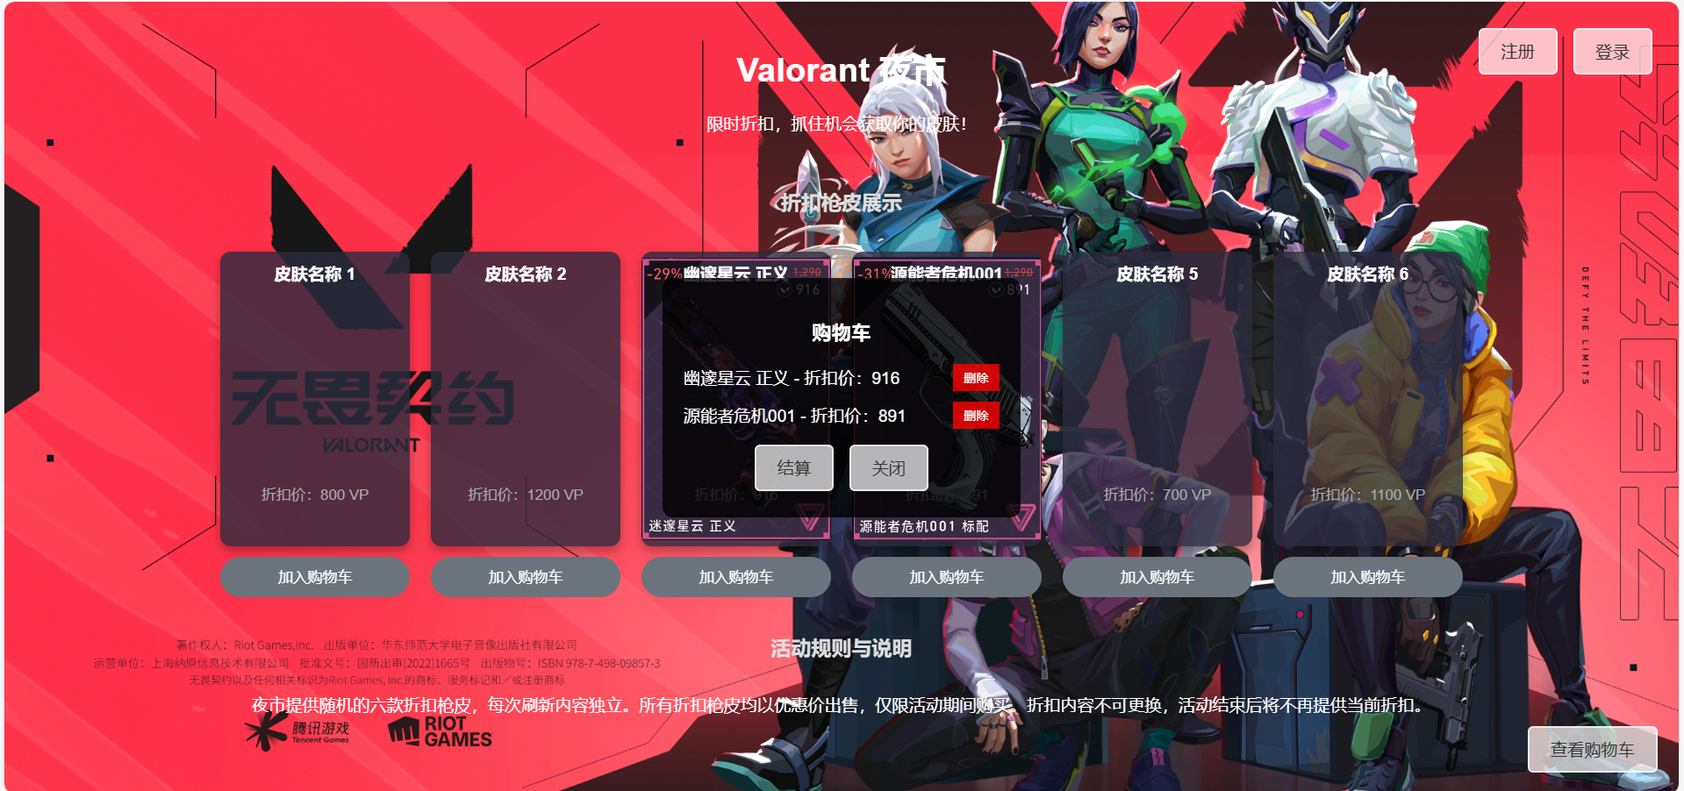
购物车管理
查看购物车页面:
用户可以将皮肤添加到购物车，并提交购买请求。
后端通过 CartWrapper 处理购物车内商品的管理，最终提交到数据库进行结算。

Slide 19
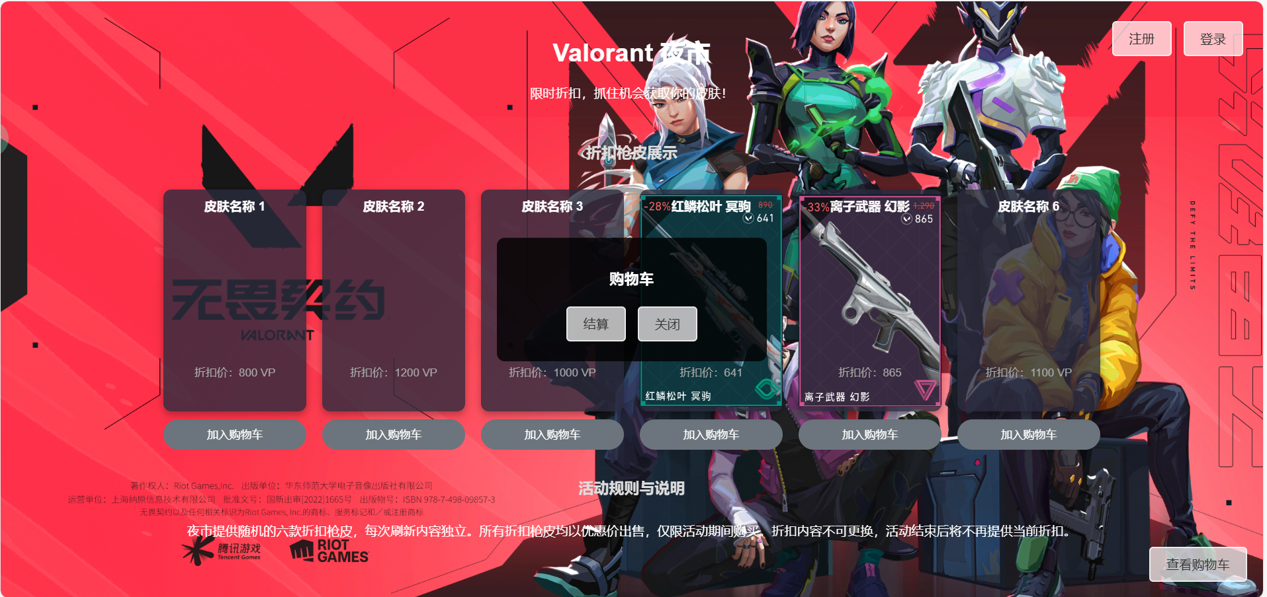
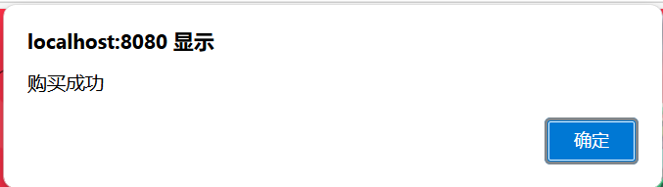
购物车管理
结算:
用户可以将皮肤添加到购物车，并提交购买请求。
后端通过 CartWrapper 处理购物车内商品的管理，最终提交到数据库进行结算。

Slide 20
谢
谢

